Slide 1
Мы за здоровый образ жизни!
Информационный материал, направленный на мотивирование к ведению здорового образа жизни и профилактику вредных привычек, для проведения занятий в рамках дистанционного обучения с учащимися 1-6 классов образовательных учреждений

Slide 2
Быть здоровыми, красивыми, полными сил хотят и взрослые и дети.
А что для этого нужно делать? Всего лишь знать и выполнять правила ведения здорового образа жизни.

Slide 3
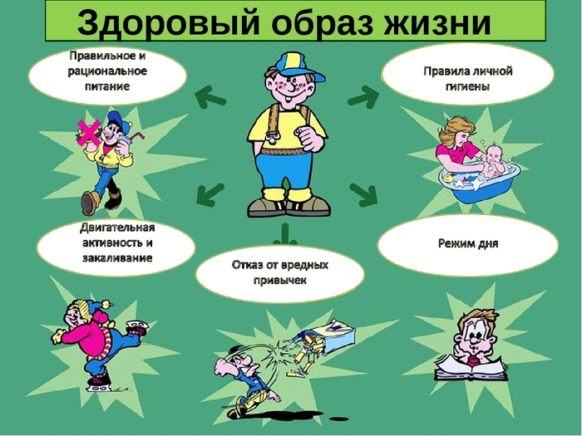

Slide 4
Посеешь привычку - пожнешь характер, посеешь характер - пожнешь судьбу
Привычка - это то, что мы неизменно повторяем изо дня в день, в отличие от наших ошибок, на которых мы учимся.
Привычки бывают вредные, дурные, неразумные и порой опасные. Первые привычки берут свои истоки из детства.
Самое неприятное в нашей жизни - это плохие привычки. Мы знаем, что они плохие, но зачастую ничего с собой сделать не можем - привыкли!

Slide 5
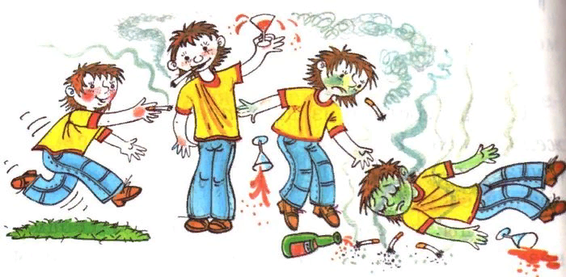
Вредная привычка – это повторяющееся много раз действие, причем действие это вредоносное с точки зрения блага для окружающих или здоровья самого человека, который подпал под воздействие вредной привычки.
Вредные привычки проявляются из-за слабости воли.

Slide 6

К вредным привычкам можно отнести следующие:
Алкоголизм
Наркомания
Курение
Игровая зависимость
Телевизионная зависимость
Интернет-зависимость
Зависимость от социальных сетей
Привычка грызть ногти
Привычка ковыряния в носу
Привычка грызть карандаш или ручку
Употребление нецензурных выражений
Злоупотребление “словами-паразитами”
Привычка завидовать другим
Недооценивать себя
Привычка кому-то подражать
Привычка опаздывать
Крайняя болтливость
Лень и неряшливость
Переедание

Slide 7
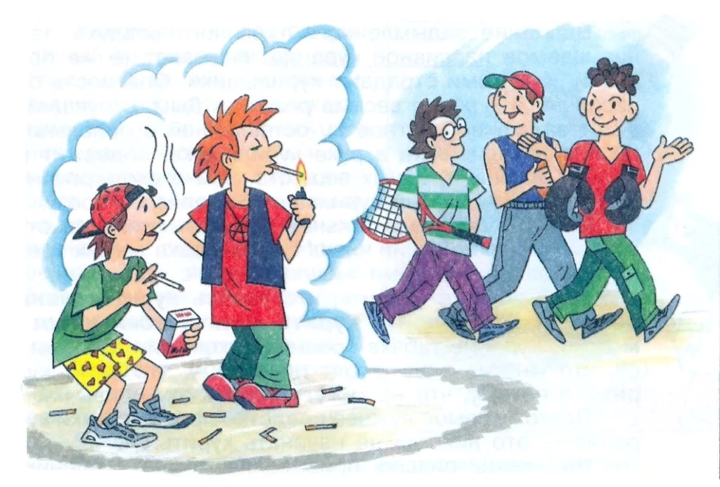
Вредные привычки плохо влияют на организм человека, если они появились у человека отказаться от них, порой бывает не просто. Они наносят вред здоровью человека, вызывают зависимость и приводят к тяжелым заболеваниям, а иногда и к смерти.

Slide 8


Slide 9

Полезными привычками мы можем назвать такие, как:
соблюдение режима дня;
зарядка по утрам;
мытьё рук перед едой;
уборка за собой;
ежедневная чистка зубов;
правильное питание и т.п.

Slide 10
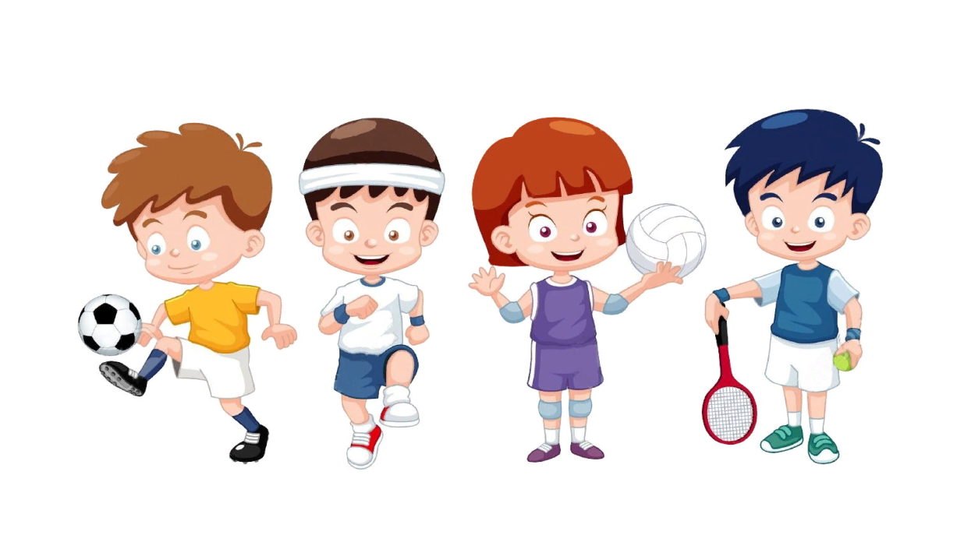
Спорт и физические нагрузки очень важны для здоровья
Чем меньше мы двигаемся, тем больше риск заболеть!

Slide 11

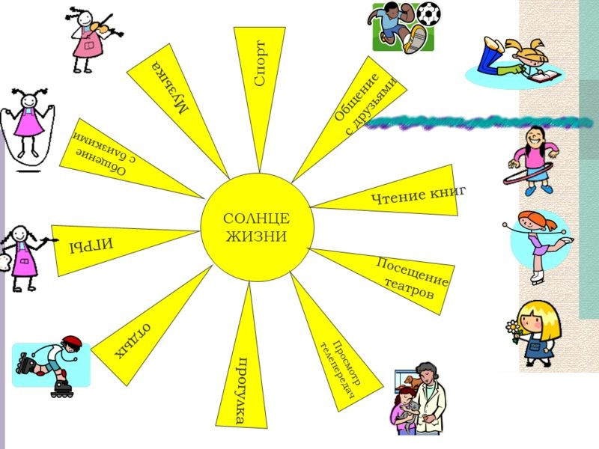
Быть здоровым – значит соблюдать правила личной гигиены, режим дня, правильно питаться и заниматься спортом

Slide 12

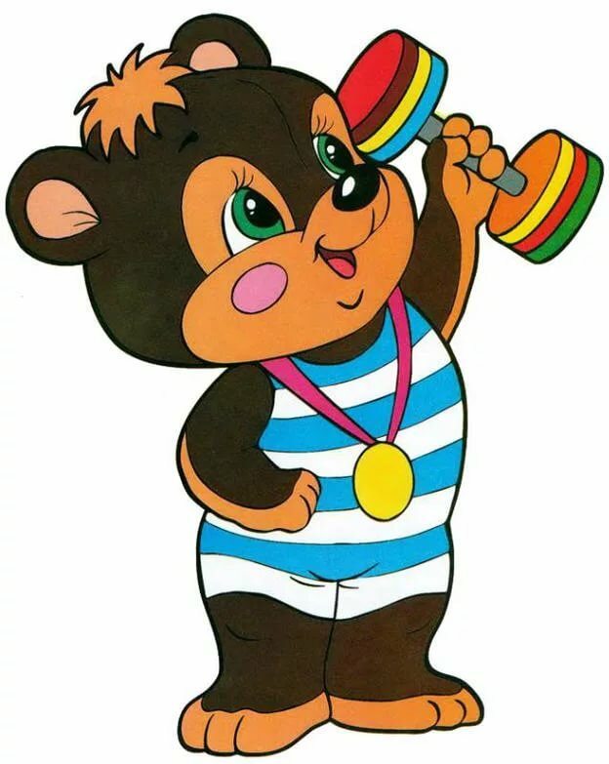
Готов к труду и обороне!
Всесоюзное движение «Готов к труду и обороне» - программа физкультурной подготовки, которая существовала в нашей стране с 1931 года по 1991 год.
Охватывало население в возрасте от 10 до 60 лет.
Сдавать нужно было такие виды упражнений, как бег, прыжки в длину и в высоту, плавание, метание мяча, лыжные гонки, подтягивание на перекладине, стрельба, велокросс, туристский поход и др.
Сегодня желающие также могут сдать нормативы ГТО.

Slide 13


Slide 14


Slide 15


Slide 16

Полезные привычки помогают сохранить здоровье и облегчить нашу жизнь.
С вредными привычками надо бороться, а сила воли поможет их победить.
Каждый из вас хозяин своей жизни и своего здоровья. Самое главное, чтобы вы сегодня сказали: «Нет вредным привычкам!»

Slide 17

Спасибо за внимание!!!

